Slide 1
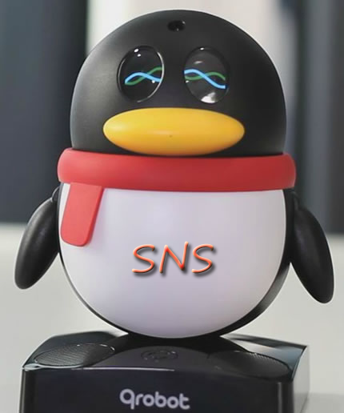
小Q-SNS秘书
让网络社交更方便
作者：杜宇

Slide 2
应用背景
随着网络的发展，越来越多的人开始离开不网络，网络社交也随着应运而生。在国内新浪微博、腾讯微博、QQ空间、人人网等主宰着国内SNS市场。
智能手机的出现让人们无时无刻不在SNS的环境中。
人们经常都要去查看有没有别人@自己，有没有别人给你发微博，然后一一回复。
这时我们是不是需要一位私人秘书？

Slide 3
功能简介
小Q正好可以当私人秘书这样一个角色。
帮你查收四大SNS平台“与我相关”的消息。
通过预先设置好的过滤法则用语音告诉用户消息内容，并且用户可以通过说话告诉小Q 需要回复的内容，接下的事情小Q就会帮你搞定。
告诉小Q你需要发布的消息以及相关的平台，小Q会帮你发送出去（包括图片，声音）。
ifttt 进阶功能

Slide 4
查收消息
有
是否回复
是
回复内容
回复成功
查收消息流程图

Slide 5

Situation 1
主人，您的腾讯微博有新消息，是否呈上~~
好的
啊啊啊，伟大的邪恶的和同寝室男生非一般关系地好的俱乐部部长大人杜子疼童鞋，生日快乐！！！求请全俱乐部少年们吃饭，看电影，喝茶！！！！ 是否回复
是的
啊啊啊，坑爹啊
主人，小Q已经帮你回复了哦，嘻嘻

Slide 6
Situation 2

